Slide 1
Marché des personnes protégées
Février 2020

Slide 2
La réorganisation du marché, en quelques mots
Les mesures familiales dans les portefeuilles
La gestion des mesures familiales

Slide 3
LA réorganisation en quelques mots
Le marché des personnes protégées n’a pas été réorganisé de suite après la fusion.
Jusqu’en fin 2019, ce marché fonctionnait de façon différente en ex-CEA et ex-CELCA.
Une nouvelle organisation est mise en place à partir de janvier 2020.
Remarque préalable : « mesure professionnelle » et « mesure familiale »
Les représentants légaux (RL) sont au centre de la relation commerciale sur ce marché.
On distingue 2 types de RL, pour 2 types de mesure :
les mesures « professionnelles » sont celles gérées par les RL professionnels (exemples : personne protégée suivie par un centre hospitalier, ou par un mandataire professionnel, etc…)
les mesures « familiales », gérées par les RL familiaux (proches parents, généralement)
En CEGEE, nous avons approximativement :
21.000 clients personnes protégées en « mesure professionnelle »
5.000 clients personnes protégées en « mesure familiale »
3

Slide 4
LA réorganisation en quelques mots
Réorganisation en début 2020
Refonte et harmonisation des process sur CEGEE
Développement commercial du marché des personnes protégées axé principalement sur les mesures professionnelles
(> 21.000 clients, potentiel de développement de PNB fort)
Prise en charge des mesures familiales
(env. 5.000 clients) par le marché des personnes protégées ET par les agences
4

Slide 5
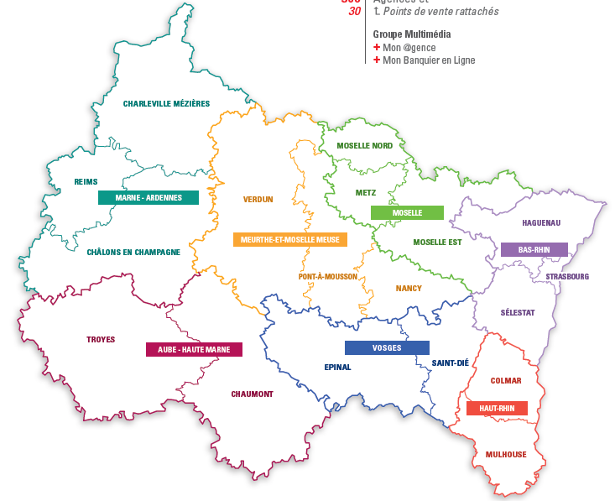
Composition du marché des personnes protégées
Assistance Commerciale (Nancy)
Marne-Ardennes :
Sylvain BANTEAU
Laurence HUET
(+ 1 recrutement en cours)
Moselle :
Bruno HUMBERT
Nathalie BLAISE
Bas-Rhin :
Nadia SABAPATHEE
(+ 1 recrutement en cours)
Meurthe et Moselle -Meuse :
Laurence BOUVET
Sylvie DEGEORGE
Aube-Haute Marne :
Caroline HOUDET
Pascale GUNEPIN
Vosges :
Laurence OUGER
Agnès REMY
Haut-Rhin :
Claudine JAMM
(+ 1 recrutement en cours)
5

Slide 6
La réorganisation du marché, en quelques mots
Les mesures familiales dans les portefeuilles
La gestion des mesures familiales
6

Slide 7
Les mesures familiales dans les portefeuilles en agence
Affectation en portefeuille de GC en agence
Si le représentant légal est géré dans la même agence, affectation automatique au GC du représentant légal
Le représentant légal a ainsi un interlocuteur unique, pour ses propres avoirs et pour les avoirs de son proche qu’il représente
En fonction de la surface financière : affectation par le DA dans le portefeuille le plus adapté
Env. 5.000 clients « personnes protégées » (mesures familiales) réparties sur 300 agences
Env. 2.500 affectés en portefeuilles
Un courrier sera adressé aux représentants légaux de cette catégorie.
Env. 2.500 affectés en « global agence »
En moyenne, moins de 10 clients de chacune de ces 2 catégories, par agence
(parfois moins, parfois plus, parfois aucun…)
Affectation dans le portefeuille « global agence »
Affectation par défaut en « global agence » si le représentant légal n’est pas géré dans la même agence
Le DA peut affecter ces clients à des GC en fonction de multiples critères : surface financière, connaissance du contexte familial, etc.
Les listes des clients concernées seront transmises à chaque DA
7

Slide 8
La réorganisation du marché, en quelques mots
Les mesures familiales dans les portefeuilles
La gestion des mesures familiales
8

Slide 9

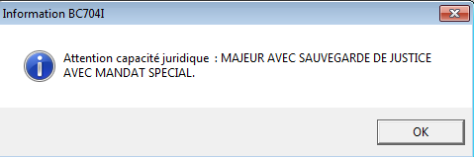
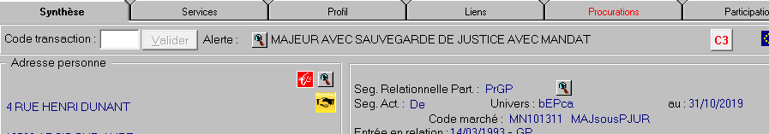
La gestion des mesures familiales
J’ai une personne protégée dans mon portefeuille.
Concrètement, comment faire ? Que faire ?
Pop-up à l’ouverture de la synthèse
Inscription sur la synthèse
9

Slide 10
La gestion des mesures familiales – que faire a chaque étape ?
Création de la mesure
Arrivée du jugement : transmettre les documents à l’Assistance Commerciale, par mail (CEGEE-B-PP)
1er entretien : solliciter le Chargé d’Affaires PP si besoin
« Vie de la mesure »
Proactivité (GERC…) : comme pour la clientèle classique
Proposition, rdv…: comme pour la clientèle classique, mais certaines opérations d’épargne doivent être validées préalablement par le juge des Tutelles
(voir ci-après ; en cas de doute, solliciter l’Assistance Commerciale ou le Chargé d’Affaires PP)
Fin de la mesure
Levée de la mesure, ou décès: transmettre les documents à l’Assistance Commerciale, par mail (CEGEE-B-PP)
10

Slide 11
La gestion des mesures familiales – qui fait quoi ?
La relation commerciale avec le représentant légal est assurée par le GC,
mais le marché des personnes protégées reste bien présent,
notamment pour l’aspect administratif propre à ce marché !
Appui fort de l’Assistance Commerciale (Nancy)
Les actes administratifs liés à toute la « vie de la mesure » sont assurés par l’Assistance Commerciale (Nancy):
- Ouverture, reconduction, fin de la mesure…
- Ouverture/transformation du 04 (forfait) lors de l’ouverture de la mesure
- Inventaires
- Inscription de message « 1010 » avec les règles à suivre
- Modifications diverses, changement de représentant légal,…
Les acteurs du marché restent à votre disposition :
- l’Assistance Commerciale (Nancy) :
Tél : 03.83.17.80.28 (ne pas transmettre aux personnes protégées)
@ : CEGEE-B-PP
- les Chargés d’Affaires Personnes Protégées (CAPP) de la Région
Le samedi matin,
en cas d’urgence :
contacter MyAssistance
11

Slide 12

La gestion des mesures familiales : les bons Reflexes !
Rester
pro-actif !
Rester à l’affut des opportunités commerciales (GERC, etc.) !
Identifier le régime de protection
Déterminer le régime de protection de la mesure (familiale), via la synthèse :
Déterminer qui doit valider l’opération
En fonction de l’opération visée et du type de régime de protection :
(voir le fichier excel ci-joint ou consulter l’Assistance Commerciale ou le CAPP)
Epargne : versement, souscription, avenant
Assurance-vie – rappel : possibilité de dérogation tarifaire existante (% UC)
IARD (MRH, Responsabilité Civile,…)
Tutelle
Curatelle
Sauvegarde de justice
Habilitation familiale
l’acte souhaité peut être réalisé par le représentant légal sans accord du juge : réaliser l’opération (+ signatures appropriées)
l’acte souhaité doit être validé par le juge des tutelles :
établir une « proposition » que le représentant légal transmettra au juge (avec l’aide, si nécessaire, du CAPP)
attendre la validation du juge (« ordonnance ») pour réaliser l’opération
Mandat de protection future
(accès au fichier : mettre fin au diaporama et cliquer 2 fois)
Proposition à soumettre au juge : document AGIL en préparation
12

Slide 13
La gestion des mesures familiales
L’équipement de base : le CDD et les services associés
Ces produits sont mis en place lors de l’ouverture de la mesure, avec si nécessaire l’aide du CAPP
Le compte de dépôt
Le forfait « Satellis Autonomie » est généralement ouvert.
Si le représentant légal familial le souhaite, un 2ème forfait peut être souscrit ; nous aurons alors :
1 CDD « de gestion », réservé au représentant
et 1 CDD « de vie », réservé au protégé
MAD : règles habituelles ; solliciter le représentant légal si nécessaire
CDD : sans autorisation de découvert
Banque à distance
Le service de banque à distance permet une gestion optimale des avoirs par le représentant légal.
Si nécessaire, solliciter l’Assistance Commerciale ou le CAPP
13

Slide 14
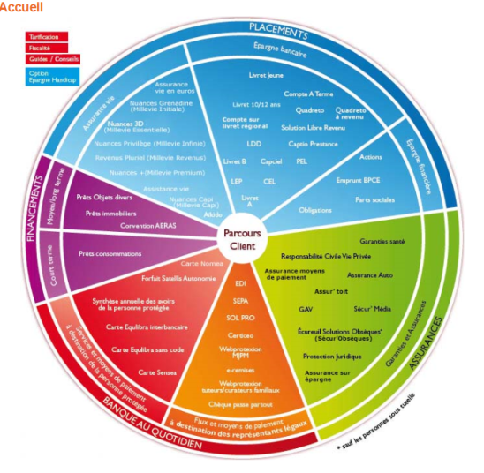

La gestion des mesures familiales – quels produits ?
L’offre du Particulier est accessible à la clientèle des personnes protégées :
Les produits réglementés LA, LEP, LDD, LJ, PEL,
L’Assurance-vie
  Proposer des supports en fonds euros ou UC
  Frais, % UC : possibilité de dérogation
  Proposer l’option Epargne Handicap (si éligibilité) notamment pour les avantages fiscaux (réduction d’impôts) et l’exonération des prélèvements sociaux
La gamme IARD, SECUR' Obsèques,…
Fiches produit dédiées disponibles sur la rosace Personnes Protégées
En dehors de l’accord éventuel du juge des tutelles : documents obligatoires habituels !
Pour l’assurance-vie : se rapprocher des CAPP
14

Slide 15
La gestion des mesures familiales – avantages
Gestion des mesures familiales : quels avantages ?
Collecte et Assurance-Vie (excédent : x4 par rapport à la clientèle classique !)
NPS record ! (+24)
Des actions ciblées peuvent être accompagnées des CAPP (épargne, forfaits,…)
Avec l’appui commercial des CAPP !
Le marché des personnes protégées est un marché à forte rentabilité (PNB : env. 6 M€/an)
Il constitue un véritable levier pour les objectifs annuels et la part variable !
15

Slide 16
AU GUICHET… – quelques Rappels
Relation avec la personne protégée (en l’absence du représentant légal) en agence (guichet) :
➔ Pas de changement, ne réaliser que les opérations expressément autorisées (pour tous les types de mesure)
Attention aux retraits non autorisés !
Suivre les instructions notées en 1010
Si nécessaire, pour lever puis remettre une opposition:
  le DA a les habilitions
  ou contacter par mail ou par téléphone l’Assistance Commerciale
  ou, le samedi matin, en cas d’urgence : contacter MyAssistance
Ne pas délivrer de RIB à la personne protégée (hors curatelle simple)
Pas d’accès banque à distance délivré à la personne protégée
(exception : banque à distance possible en curatelle simple, mais sans accès aux produits d’épargne)
Rappel: la personne protégée sous curatelle (simple ou renforcée) ne peut agir seule sur ses livrets
16

Slide 17
ANNEXES
17

Slide 18
Les régimes de protection
Tutelle *
Degrés de protection
Habilitation familiale
Curatelle renforcée
Régime de représentation
Durée 5 à 10 ans,
renouvelable
Curatelle simple
Gravité de la mesure
Sauvegarde
de
justice
Régime d’assistance
Durée 5 ans,
renouvelable
Mesures sociales:
MASP, MAJ,
MJAGBF
Régime provisoire
Durée 1 an maximum,
renouvelable une fois
Personne capable,
Protection des
prestations sociales
Personne capable
* ou mandat de protection future validé
18

Slide 19
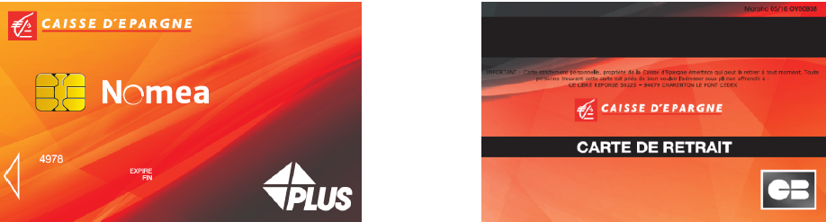





Offre - Les cartes bancaires
La gamme de cartes pour les Personnes Protégées est :
Carte Sensea
Carte Visa de paiement/retrait à autorisation systématique
Cible : majeurs protégés (principalement sous sauvegarde de justice sans mandat spécial et curatelle simple) + mineurs protégés
Carte Nomea
Carte Visa Plus de retrait interbancaire et international
Carte à puce avec code confidentiel
Cible : majeurs et mineurs protégés (+12 ans) quelle que soit la mesure de protection
Carte Equilibra sans code
Carte de retrait privative du réseau Caisse d’Epargne
Carte à piste fonctionnant sans code confidentiel
Cible : majeurs protégés ayant des difficultés à mémoriser un code confidentiel
Carte Equilibra interbancaire
Arrêt de commercialisation
Extinction de stock au fil des arrivées à échéance ou demandes de refabrications anticipées
19

Slide 20



Un accompagnement sur-mesure
Guide pratique pour accompagner les curateurs ou tuteurs familiaux dans leurs missions avec des contenus pratiques et des conseils sur les démarches bancaires et administratives, ainsi que des modèles de lettres.
Guide conseil pour connaître les droits et devoirs en tant que curateur ou tuteur familial
Spot Tv et affiche
Eléments disponibles sur le site www.caisse-epargne.fr
20

